Slide 1
স্বাগতম
সকলকে শুভেচ্ছা

Slide 2
Aveyj Kvjvg AvRv` iæ‡ej,
সহকারী শিক্ষক
knx` AvjvDwÏb D”P we`¨vjq, wgR©vcyi, cvKzw›`qv, wK‡kviMÄ|

Slide 3
পরিচিতি
৮ম শ্রেণি
বিষয়ঃবিজ্ঞান
অধ্যায়ঃ 5

Slide 4
শিখনফল:
এই পাঠ শেষে শিক্ষার্থীরা---
1.মেরুরজ্জু কী তা বলতে পারবে ।
২. প্রতিবর্ত চক্র/ক্রিয়া ব্যাখ্যা করতে পারবে ।

Slide 5
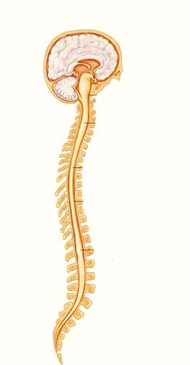
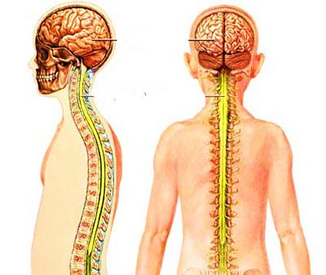
মেরুদন্ডের ভিতরে যে অংশটি দেখা যাচ্ছে তার নাম কী বলতে পারবে ?
চিত্রে কী দেখতে পাচ্ছ?
মেরুরজ্জু
Notes:
এই স্লাইডটি মানসিক পরিবেশ সৃষ্টি করে পাঠ শিরোনাম বের করার উদ্দেশ্যে দেয়া হয়েছে। স্লাইডে উল্লেখিত প্রশ্নোত্তরের মাধ্যমে পাঠ শিরোনাম বের করা যেতে পারে।তবে প্রয়োজনে অন্য কোন যুক্তিযুক্ত উপায়ে এ কাজটি করতে পারেন ।

Slide 6
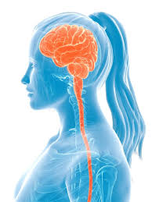
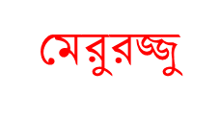
মেরুরজ্জু
মেরুরজ্জু- মেরূরজ্জু করোটির পিছনে অবস্থিত মহা ছিদ্রটি থেকে কটিদেশে কশেরুকা পর্যন্ত প্রলম্বিত। মেরুরজ্জু মেরুদন্ডের কশেরুকার ভিতরের ছিদ্রপথে সুরক্ষিত থাকে।
মেরুরজ্জুতে শ্বেত পদার্থ থাকে বাহিরে, আর ভিতরে থাকে ধূসর পদার্থ।
দুই কশেরুকার মধ্যবর্তীছিদ্র দিয়ে মেরুরজ্জু থেকে 31 জোড়া মেরুরজ্জীয় স্নায়ু বের হয়। এসব ঘাড়, গলা, বুক, পিঠ, হত পায়ের স্নায়ু।
মেরুরজ্জুর কাজ হল স্মৃতি সংরক্ষণ, পরিকল্পনা গ্রহণ বাস্তবায়ন ও সমন্বয় সাধন করা এর প্রধান কাজ।
মস্তিষ্ক
মেরুরজ্জু
কশেরুকা
স্নায়ু

Slide 7
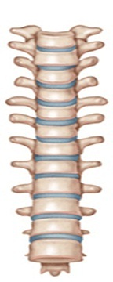
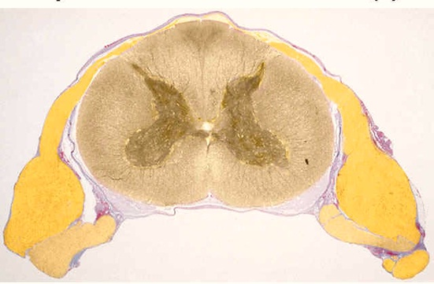
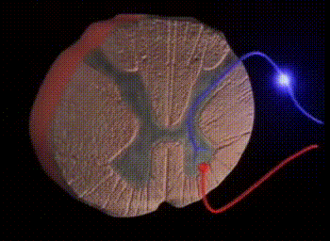
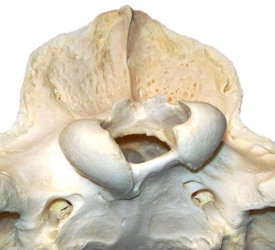
মেরুদন্ডের কশেরুকার ভিতরের ছিদ্রপথে কী সুরক্ষিত থাকে ?
মেরুরজ্জুর ধুসর পদার্থ ও শ্বেত পদার্থ কোথায় থাকে ?
চিত্রে কী কী দেখতে পাচ্ছ ?
মেরুরজ্জুতে কয়টি স্নায়ু থাকে ?
মেরুরজ্জু
ধুসর পদার্থ ভিতরে ও শ্বেত পদার্থ বাইরে
Notes:
শিক্ষক শিক্ষার্থীদের বলবেন প্রত্যেক স্লাইডের আলোচনা থেকে তাদের নোট নিতে ।

Slide 8
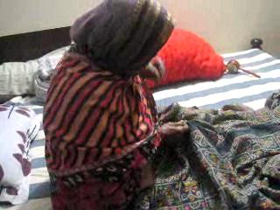
অসতর্কভাবে আংগুলে সূচ ফোটার ফলে কী হলো ?
তাৎক্ষণিকভাবে হাত অন্যত্র হাত সরে গেল কেন ?
ভিডিওটি দেখি
তাৎক্ষণিকভাবে হাত অন্যত্র সরে গেল
স্নায়ু তাড়নার জন্য

Slide 9
একক কাজ :
মেরুরজ্জু কী ?
মেরুরজ্জুতে কয়টি পদার্থ থাকে ?
প্রতিবর্ত ক্রিয়া কী ?
Notes:
স্লাইডটি হাইড করে রাখা হয়েছে । শিক্ষার্থীদের মধ্য থেকে দৈব্যচয়নের মাধ্যমে প্রশ্নগুলো করা যেতে পারে ।

Slide 10
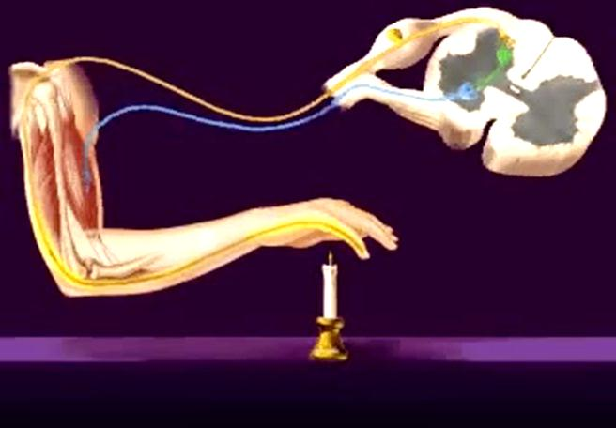
স্নায়ু তাড়না কী ?
এটি কিভাবে ঘটে ?
ভিডিওটি দেখি
স্নায়ুর ভিতর দিয়ে যে অনুভূতি/সংবাদ প্রবাহিত হয়

Slide 11
প্রতিবর্ত চক্র
Notes:
চিত্রটি দেখে শিক্ষার্থীরা শিক্ষকের বিভিন্ন প্রশ্নের উত্তর ব্ল্যাকবোর্ডে লিখবে ।

Slide 12
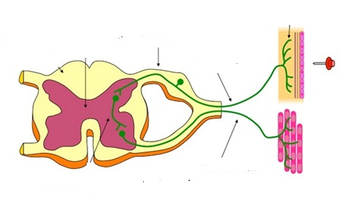
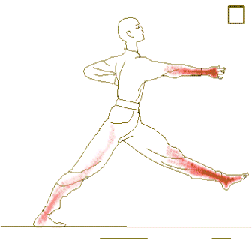
জোড়ায় কাজ:
১. চক্ষু বিস্ফোরিত হওয়া কার উদাহরণ ?
২.চিত্রের অংগসমুহকে কী অংগ বলা হয় ?
৩. চিত্রের চক্রের পাঁচটি অংশের নাম লিখ ?
4.চিত্রের পেশী সমুহ প্রতিবর্ত চক্রের কোন অংশ হিসেবে কাজ করে ?

Slide 13
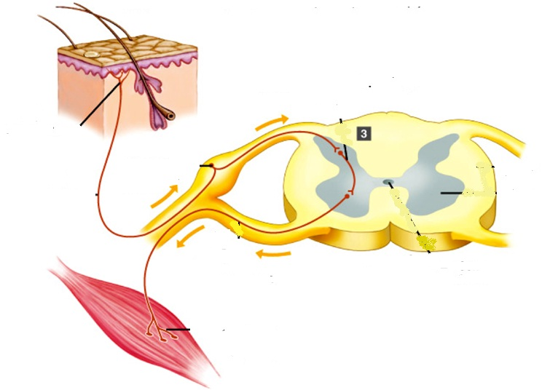
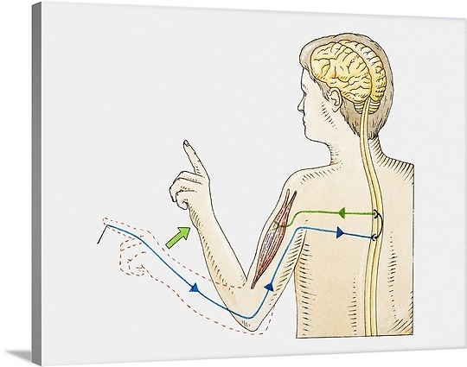
মূল্যায়ণ
চিত্র – (ক)
চিত্র – (খ)
ক. চিত্র ক এর চিহ্নিত অংশটি কী ?
খ .চিত্র ক এর চিহ্নিত অংশটিতে কোন কোন স্নায়ুতন্তু যাতায়াত করে ?
গ.চিত্র ক ও চিত্র খ এর তুলনা কর ?
Notes:
শিক্ষক মহোদয়

Slide 14
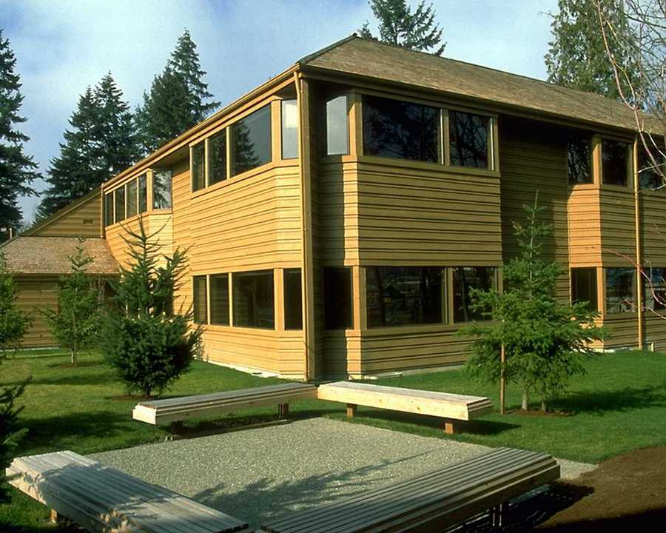
বাড়ির কাজ
রাতে তুমি বাসায় কাজ করছ হঠাৎ তোমার পা কয়েলে পড়লে তুমি কী করবে তা চিত্রসহ ব্যাখ্যা কর ?

Slide 15
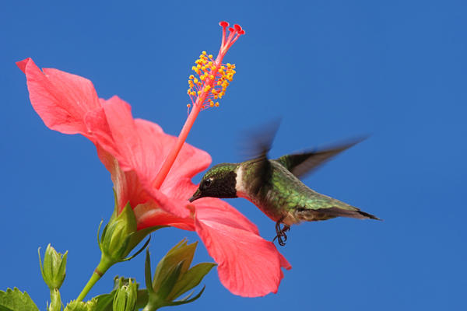
ধন্যবাদ

